Slide 1
ỦY BAN NHÂN DÂN QUẬN PHÚ NHUẬN TRƯỜNG TIỂU HỌC NGUYỄN ĐÌNH CHÍNH
BÀI GIẢNG ĐIỆN TỬ LỚP 3
TOÁN

Slide 2
Thứ Ba ngày 8 tháng 2 năm 2022
TOÁN 3
LUYỆN TẬP

Slide 3
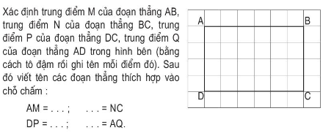
Bài 1
M
Q
N
P
MB
BN
PC
QD

Slide 4
Bài 2
M
P

Slide 5
DẶN DÒ
Rèn xác định trung điểm của đoạn thẳng.
Chuẩn bị bài: So sánh các số trong phạm vi 10 000.

